Slide 1
Hej & Tjek-ind
Intro program
Øvelser
Reflektioner
Tjek-ud & hej hej
👫👫

⬧
✋
👋
METODIK
Stillads:
Generel forebyggelse i Basen/SSP, Hillerød Kommune.
Vi bygger vores indsatser på viden om hvad der virker, og ikke virker i det forebyggende SSP-arbejde. Kort fortalt er det der virker:
Social teambuilding - samarbejdsøvelser
Gensidige hjælperelationer – få og give hjælp
Social Pejling - flertalsmisforståelser
Direkte kontakt og samtale - kommunikation
Aktiv inddragelse af forældre/ lokalsamfundet/ elever - demokrati
Uformel positiv social kontrol – social selvregulering fx nabohjælp
Konstruktiv konfliktløsning – ungemægling
Notes:
HEJ = alt fra et fælles gensidigt “godmorgen 7B., godmorgen kære underviser!”, henover fælles high-five til længere varende relationsopbyggende navneleg til gavn for den nye elev/ lærer
Tjek-ind = få fokus og energien rettet på, at nu går vi igang…
Intro program = dagens program gennemgåes, hvad skal vi I dag.
Øvelser = både kropslige og reflektive øvelser
Reflektioner = brug Coopperrideren: 1) tænk ? 2) par ①+⓪ 3) del i gruppen  4) del i klassen 
Tjek-ud = få fokus og energien rettet på, at nu afslutter vi sammen, og…
Hej hej = fx et kort “tak for idag ☺ - Selv tak ☺☺”, et lidt længere ståen I døren og få set alle I øjnene med et smil gerne kombineret med en fist-pump til dem der kan tale det ☺

Slide 2
Instruktør-HUSKEKORT
Anerkend elevernes viden – både faktuel, tror, gætteri, tanker, holdninger, antagelser, meninger
Anerkend og understøt deres kritiske tænkning og realistiske skepsis
Støt op om hvordan de kan hjælpe hinanden i klassen, og brug de aftaler eleverne selv får lavet undervejs i dette forløb
Nøgleord; at vise interesse, aktiv lytning, have taleret, følelser, misforståelser, kropssprog, sprogbrug, ord, væremåde, stil, holdninger, handlinger…
Lærervejledning m.v.: https://www.perspekt2.dk/
Spørgsmål, hjælp & problemer: mhoa@hillerod.dk, 7232 8946, Mikael Holm Conner, Basen/SSP
Ny elev/ lærer i klassen - lav navnelege og lær-hinanden-at-kende som tjek ind/ hej-øvelse. Vær gerne modig og brug meget af tiden til dette fremfor at nå dagens program
Pædagogiske bagdøre; fx ok at melde pas
Gerne bordgrupper á ca. 4 elever - klasselærer laver grupperne - ikke eleverne!
Projektor/ skærm
Evt. musik – inden opstart og under refleksion
Åben indstilling og godt humør
PowerPoint præsentation (denne)

Slide 3
At vise interesse
💃
Hillerød Kommune
KONTAKT & TRIVSEL
Udarbejdet af Basen/SSP v. SSP-koordinator netværket
Notes:
HUSK til en start:
☺ smil & øjenkontakt
Hej, godmorgen eller goddag
Stå gerne I døren når eleverne kommer
Smil til hver eneste uanset hvad ☺
Giv fx en highfive
Find gerne selv på en måde at byde velkommen til undervisning der naturligt passer til dig, dine elever og situationen.

Slide 4
TJEK IND
➢
Hvilken tommel/ smiley beskriver min dag indtil nu?
Hvad lagde jeg mærke til på min vej herhen?
Hvad er
Vejrmelding; hvilket vejr beskriver min morgen?
Et ord der beskriver dit humør?
Signal øvelser
Navne øvelse pga ny lærer/ elev/ klasse
😃 🙂 😐 😟 😢
Helt klar Vågne Svinger Ikke klar Hjælp
Notes:
TID: 1-20 minutter
VÆLG Tjek ind tekst / øvelse – og slet de andre! Det er absolut tilladt at bruge din egen tjek ind tekst/ øvelse!!!
VÆLG grafik/ ord – og slet det du ikke skal bruge. Det er total tilladt at kombinere og/ eller indsætte egen meningsgivende grafik!
DET KAN DU SIGE:
Fx billede af thumps-up:
Tag tomlen godt op i vejret, og lad os se hvordan vi har det.
Vi skal mærke hvor vi er energimæssigt, og tage temperaturen på hvor vi er henne, og vi har mulighed for at hjælpe hinanden med at komme så godt igennem dagen som muligt.
Er der en elev eller to der har brug der har brug for hjælp, oplyser du, at det er der mulighed for hjælp i pausen.
MÅL: At klassen inkl. voksne mærker hvor vi er energimæssigt, og tager temperaturen på hvor vi er henne, og vi kan hjælpe hinanden med at komme godt igennem dagen.
FORMÅL:
Forbinde og relatere sig med hinanden, skabe kontakt, rette focus, gøre klar
Skabe tryg ramme med lige muligheder for at alle kan være med
Arbejder forebyggende med konflikter
Fornemme dagsform og stemming i klassen og evt. Bruge dette til at justere I dagens program
Signal-øvelser:
Stå alle i en cirkel med afstand (inkl de voksne og/eller instruktør)
Stå så alle kan se hinanden
Brug gestik/håndtegn 🙏 til at sende et ”hej på den fede måde”
Variant: hand I hand og gode fede klem sendes rundt
Instruér ”send en hilsen som I mener vil blive modtaget på en gode og rigtig fed måde” - Det må gerne være alle mulige sjove, skøre, kropsligt fjollede, latterfremkaldende, søde, smilede hilsner
Variationer
Gentag men gør det hurtigere
Gentag men langsommere
STOP mens det er sjovt og inden det kammer over

Slide 5
Dagens program
Tjek ind ✓
Emne: Mine signaler til andre
Korte møder - øvelse
Pause
Hvilken interesse har du?
Hvordan viser vi interesse?
Tjek ud
Notes:
Dagens rammer:
Vi følger ringetiderne
Har klassen andre pauser vi skal tage hensyn til? (relevant hvis undervisning er mere end én lektion eller der er 10’er mad)
Fx Det er tilladt at spise og drikke undervejs for at holde energien så højt som muligt
Fx Det er tilladt at række hånden op, hvis man har noget at sige  det er nemlig nemmest for mig at høre Jeres inputs ét af gangen – så vil I hjælpe mig med det?

Slide 6
Korte møder

Notes:
Tid: 8-25 minutter
Øvelse: få gang i elevernes egne hjerner ift. at vise interesse (for hinanden)
Brug ”korte møder” spørgsmål – du som underunderviser må hjertens gerne bruge den erfaring og viden til at; prioritere, slette, ændre, tilføje eller bruge dine egne spørgsmål lige så tosset du vil ☺
Sørg for at der er printet spørgsmål til alle grupperne
Del op i grupper af 2
En deltager trækker spørgsmålet på kortet og læser kortet op
Den anden svarer mens den ene aktivt lytter til svaret (gerne suppleret med øjenkontakt, stille perioder og lyttelyde)
Byt nu således den anden trækker et spørgsmål og aktivt lytter mens den ene svarer
OBS det er tilladt at melde pas hvis man gerne vil have stillet et andet spørgsmål HUSK
Variationer:
Øvelse 1: 2&2 – duade (nemmest)
Makkersnak : én stiller spørgsmålet – den anden svarer. Aktiv lytning
Byt således den anden stiller et spørgsmål, og den første svarer.
Øvelse 2: 3&3 – triade (sværere)
: én stiller spørgsmålet og lg lytter aktivt men den anden svarer – en tredje observerer og holder øje med al god positiv interesse.
Observatør giver feedback på al god positiv interesse der har været
Byt således alle får prøvet alle tre roller
HUSK at have tid nok til alle tre får prøvet alle tre roller!!
God fornøjelse!

Slide 7
Samarbejde – hvad betyder det?
Hvad vil det sige ”at trives”?
Beskriv en god weekend
Hvad synes du kunne gøre skolen bedre?
Beskriv et godt frikvarter
Beskriv en god morgen før skole
Notes:
Tid: 8-25 minutter
Øvelse: få gang i elevernes egne hjerner ift. at vise interesse for hinanden med spørgekort
Brug ”korte møder” spørgsmål – du som underunderviser må hjertens gerne bruge den erfaring og viden til at; prioritere, udvælge, slette, ændre, tilføje eller bruge dine egne spørgsmål lige så tosset du vil ☺
Sørg for 1) enten at bruge powerpoint eller 2) at alle spørgsmål er printet til alle par
Del op i grupper af 2
En ene deltager spørger om spørgsmål et/ trækker et spørgsmålskort
Den anden svarer mens den ene lytter til svaret (gerne suppleret med øjenkontakt, lyttelyde og periodisk stilhed)
Byt nu således den anden svarer på samme spørgsmål eller trækker et nyt spørgsmål og den ene svarer
OBS det er tilladt at melde pas hvis man gerne vil have stillet et andet spørgsmål
Variationer:
Øvelse 1: 2&2 – duade
Makkersnak : én stiller spørgsmålet – den anden svarer.
Byt således den anden stiller et spørgsmål, og den første svarer.
Øvelse 2: 3&3 - triade
: én stiller spørgsmålet – de to andre svarer.
Byt således den anden stiller et spørgsmål, og de andre to svarer.
God fornøjelse!

Slide 8
Kort PAUSE
➔
Notes:
Tid: 3-7 minutter
Øvelse: genopladning
Få frisk luft i lokalet til hjerne og krop, drik lidt vand, spis en snack og tag en slapper i klasseværelset inden vi starter igen

Slide 9
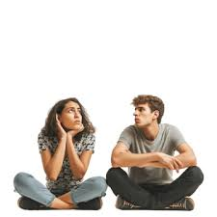
HvilkeN interesse har du?
TÆNK PÅ NOGET, DER INTERESSERER DIG
Hvad er det? Hvor er jeg?
Hvem er jeg sammen med?
Hvad sker der når jeg laver noget der interesserer mig?
Hvilket humør er jeg i når jeg laver noget der interesserer mig?
TIPS
HUSK
Øjenkontakt
Lyt
Lyttelyde: Ja, Nej, Mmm, Ok…
Vær nysgerrig
1. Tænk 5-6 minutter
2. Makker snak 3-4 minutter
3. Byd ind (par)
Notes:
Tid 10-25 min
Kendskab skaber relation. Når vi tør dele med hinanden skaber vi fundament for trivsel i form af samhørighed, tillid og fællesskab.
Øvelse:
TÆNK individuelt ⓪mens der er stille - over spørgsmålene i ca 5-6 minutter = det er vigtigere at holde øje med alle er færdige, end at holde tiden - husk hensyn til dem der har brug for at tænke sig om og stadig arbejder eller forkort hvis alle er færdige før tid!
LYT & SNAK – sæt eleverne sammen 2 & 2 med en klassekammerat ①+⓪ - en lytter aktivt, den anden fortæller
Spørg nu rundt i grupperne/ par; ”hvad snakkede I om?”
Spørg måske også; ”Hvad var din makker især god til som lytter?”
OBS
Er der nogen der har modstand/ ikke vil fortælle om noget der virkelig interesserer dem, så spørg dem hvad de så vil fortælle om? En hobby? Noget de godt kan lide (mad, være sammen med vennerne etc), Træning? Aften? Onsdag? Pauser?
Måske de vil lave par øvelsen sammen med klasselæren eller dig? Spørg ☺
Det er OK at melde pas – måske deltager har brug for at se øvelsen an (også mere end én gang)? Inviter løbende vedkommende med ind i legen igen ☺

Slide 10
Hvordan viser
vi interesse?
Fx ny i klassen, samarbejde mv.
Hvad tror du?
Tænk 1-2 minut
Udfyld i grupperne
Byd ind
Sådan vises interesse:
Notes:
Tid: ca. 10-15 min
Tænk
Udfyld sammen med bordgruppen á ca 4 deltagere
Lad bordgrupperne en af gangen byde ind med deres bud
Du skriver deres bud ind i skema på slide (eller slevopfunden metode ☺)
Få elevernes kvittering på det er det rigtige der står
Vend tilbage til punkterne her hvis og når der opstår udfordringer med at kunne vise interesse fx fagligt, socialt eller på SoMe
Overvej om resultaterne kan/ skal deles med forældrene

Slide 11
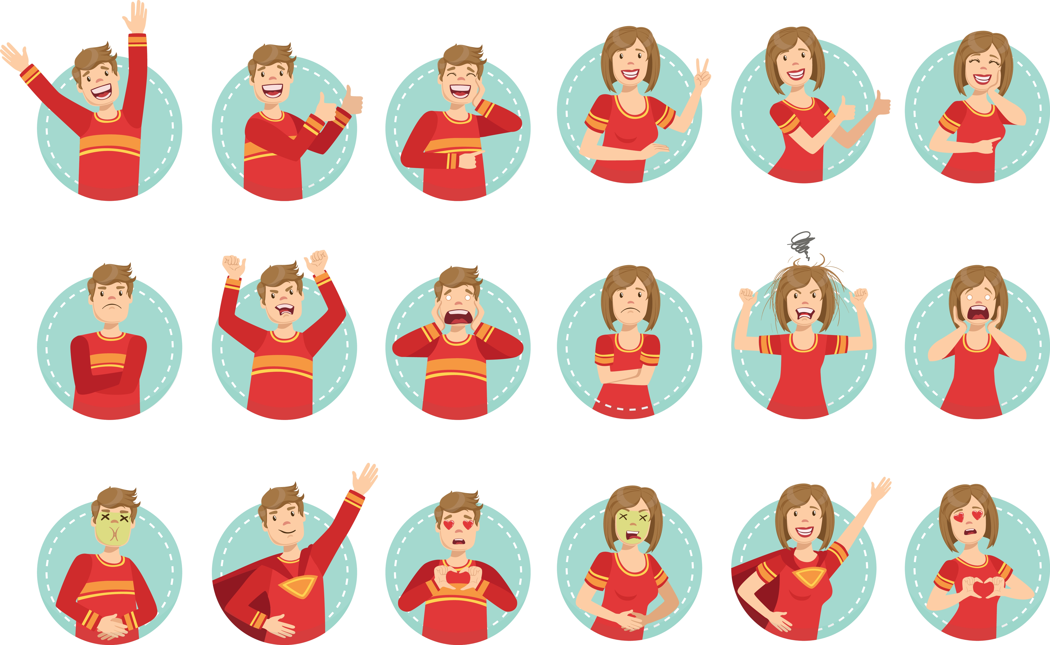
TJEK UD
Vis et kropssprog der…:
viser god positiv interesse
Notes:
TID: ½-5 minutter
Tjek ud tekst – Det er absolut tilladt at indsætte din helt egen tjek ud tekst ☺
Grafik/ ord – det er totalt tilladt at indsætte egen grafik!
DET KAN DU SIGE:
Tænk lige ½ minut over hvilket kropssprog du vil vise der viser god positiv interesse
☺ ☺ ☺ TAK FOR I DAG ☺ ☺ ☺
OBS sørg for ALLE har mulighed for at få budt ind inden det ringer!
OBS hvis nogen laver et kropssprog du tolker som knap så godt eller som værende negativ interesse så tag fat I deltagerne på vej ud og spørg hvori det gode positive lå?
MÅL: At klassen inkl. voksne slutter af med en positiv tjek ud, og vi får hørt/ set hinanden igen.
Formål:
Forbinde og relatere sig med hinanden, skabe kontakt, rette fokus, sende godt videre I dagens program…
Oprette tryg ramme og relationer med deltagerne
Arbejde forebyggende med konflikter – og styrke kontakten
Fange mange forskellige eller ens interesser blandt deltagerne

